Slide 1
Part-aware Prototypical Graph Network for One-shot Skeleton-based Action Recognition

Slide 2

Sumario
Introdução ………………………………………… 3
Objetivos ………………………………………….. 4
Metodologia ……………………………………… 5 - 10
Base de dados experimentadas ………… 11
Resultados …………………………………………12 - 15
Conclusão …………………………………………. 16
Dúvidas, sugestões e discussão ………… 17

Slide 3
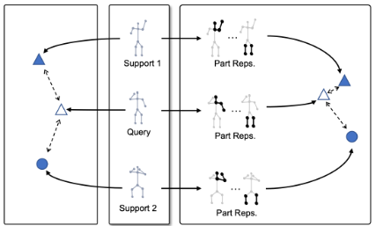
Introdução
Explorar espaço de juntas locais.
Metric-Learning
Os métodos existentes (à esquerda) normalmente dependem da representação da pose completa para reconhecimento das ações. Por outro lado, o método proposto (à direita) adota um modelo de reconhecimento usando conjunto de juntas locais.

Slide 4
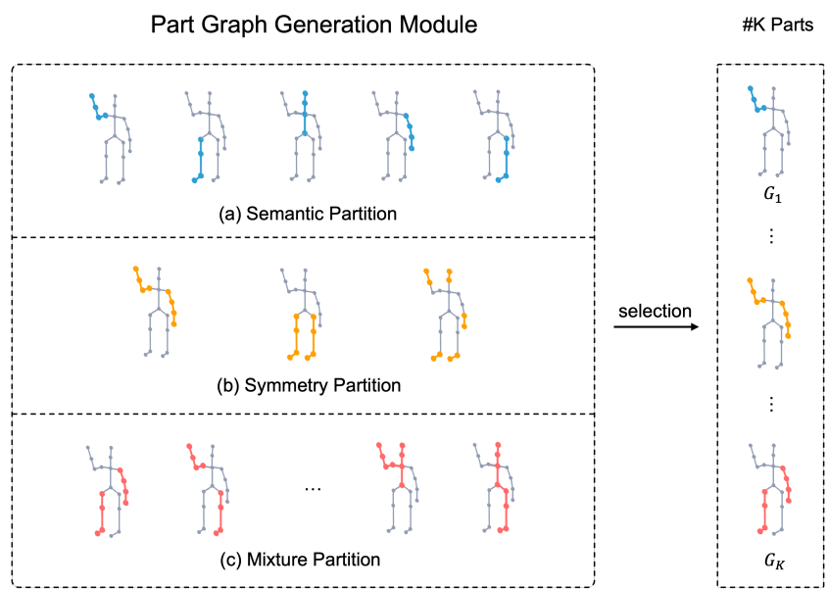
Objetivos
Espaço de juntas locais.
Melhorias de reconhecimento usando Metric Learning.
Melhorias de reconhecimento usando Graph Convolutional Networks (GCN) em few-shot learning.
Padrões de movimentação local traz melhorias
Exemplo de espaço de juntas locais.

Slide 5
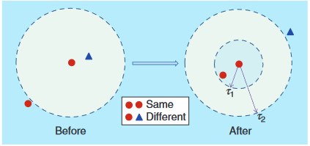
Metodologia: Deep Metric Learning
A ideia básica dos métodos Deep Metric Learning (DML) usando redes siamesas. Onde cada ponto no contexto do problema é uma ação.

Slide 6



Metodologia: Metric learning
Objetivo:
Multi-part embeding
Fuse embedings

Slide 7
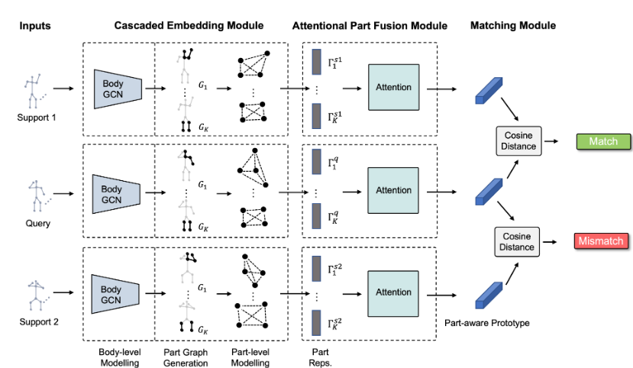
Metodologia: visão geral da Arquitetura

Slide 8
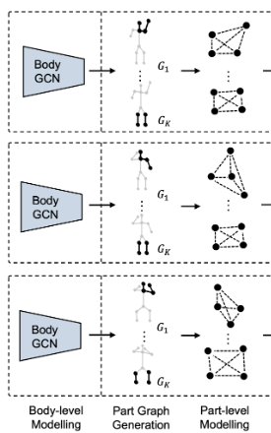
Arquitetura: Cascaded Embedding Module.

Slide 9
Arquitetura: Cascaded Embedding Module.
Foi gerado poses com as juntas usando como base um conjunto de regras: a. partição semântica b. partição simétrica c. mistura com as partições semântica e simétrica.
Particionamento de poses.

Slide 10
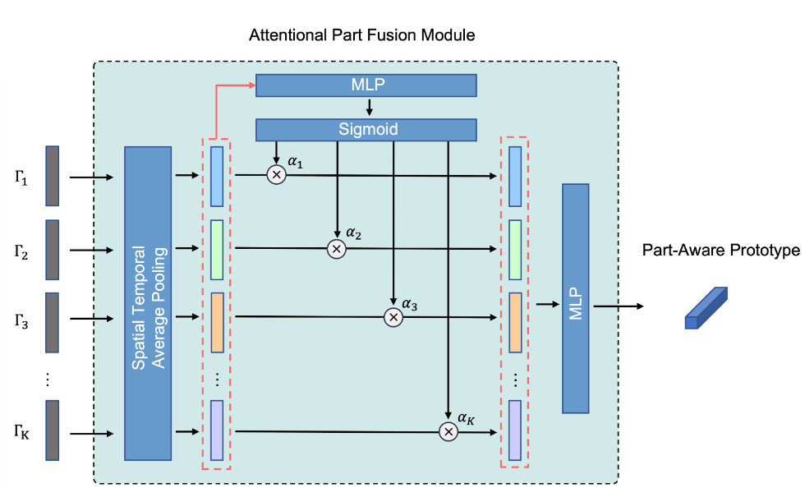


Arquitetura: Attention part fusion.

Slide 11
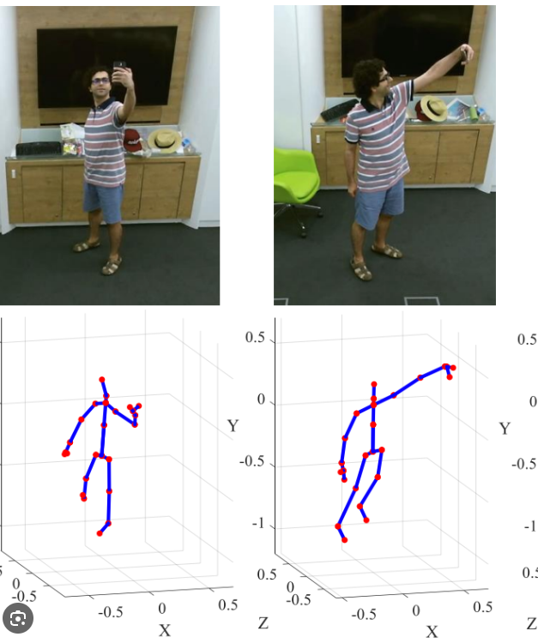
Bases de dados experimentadas.
NTU RGB + D 120.
120 classes.
NW-UCLA.
10 classes.

Slide 12
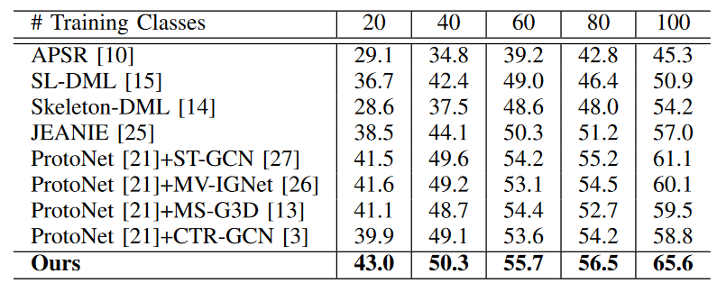
Resultados: NTU RGB+D 120.

Slide 13
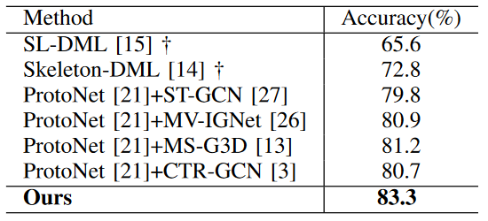
Resultados: NW-UCLA.

Slide 14
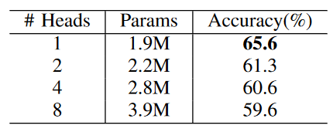
Resultados: ablação. Self-attention heads.

Slide 15
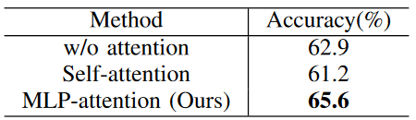
Resultados: ablação. Modelos de atenção.

Slide 16
Conclusão.
Forma interessante de registar espaço de juntas locais.
Conceitos de cascata também interessantes aplicados diretamente ao problema.
Mostrando resultados, estado da arte no reconhecimento de ações one-shot .

Slide 17
Dúvidas, sugestões e discussão.
Será que colocar uma camada de atenção joint-wise traria melhorias?
Será que o método é bom para ações que a pose sofre oclusão?
E ainda mais, onde as juntas importantes para ação sofrem oclusão?
Adicionar um dropout de conjunto de juntas, no treino da rede em multi-shot, traria melhorias em few-shot e multi-shot para cenas de poses com oclusão?

